Slide 1

Lesson 3: Основы арифметических операций, конструкции и операторы С#

Slide 2
Арифметические операции языка C#
Бинарные арифметические операции:
+ Операция сложения двух чисел:
int x = 10;
int z = x + 12; // 22
- Операция вычитания двух чисел:
int x = 10;
int z = x - 6; // 4

Slide 3
/ операция деления двух чисел:
int x = 10;
int z = x / 5; // 2
double a = 10;
double b = 3;
double c = a / b; // 3.33333333
Note:
double z = 10 / 4; //результат равен 2
double z = 10.0 / 4.0; //результат равен 2.5
% Операция получение остатка от целочисленного деления двух чисел:
double x = 10.0;
double z = x % 4.0; //результат равен 2

Slide 4
Унарные арифметические операции:
++ Операция инкремента
Префиксный инкремент: ++x - сначала значение переменной x увеличивается на 1, а потом ее значение возвращается в качестве результата операции.
Постфиксный инкремент: x++ - сначала значение переменной x возвращается в качестве результата операции, а затем к нему прибавляется 1.
int x1 = 5;
int z1 = ++x1; // z1=6; x1=6
Console.WriteLine($"{x1} - {z1}");
int x2 = 5;
int z2 = x2++; // z2=5; x2=6
Console.WriteLine($"{x2} - {z2}");

Slide 5
-- Операция декремента или уменьшения значения на единицу
Также существует префиксная форма декремента (--x) и постфиксная (x--).
int x1 = 5;
int z1 = --x1; // z1=4; x1=4
Console.WriteLine($"{x1} - {z1}");
int x2 = 5;
int z2 = x2--; // z2=5; x2=4
Console.WriteLine($"{x2} - {z2}");

Slide 6
Приоритет операций от наивысшего к низшему
Инкремент, декремент
Умножение, деление, получение остатка
Сложение, вычитание
Для изменения порядка следования операций применяются скобки.
int a = 3;
int b = 5;
int c = 40;
int d = c---b*a; // a=3 b=5 c=39 d=25
Console.WriteLine($"a={a} b={b} c={c} d={d}");
Note: int d = (c-(--b))*a; // a=3 b=4 c=40 d=108

Slide 7
Ассоциативность операторов
int x = 10 / 5 * 2; // ?
Левоассоциативные операторы, которые выполняются слева направо
Правоассоциативные операторы, которые выполняются справа налево
Все арифметические операторы (кроме префиксного инкремента и декремента) являются левоассоциативными!

Slide 8
Поразрядные операции
Логические операции
&(логическое умножение) - Умножение производится поразрядно, и если у обоих операндов значения разрядов равно 1, то операция возвращает 1, иначе возвращается число 0.
int x1 = 2; //010
int y1 = 5;//101
Console.WriteLine(x1&y1); // выведет 0
int x2 = 4; //100
int y2 = 5; //101
Console.WriteLine(x2 & y2); // выведет 4

Slide 9
| (логическое сложение) - Возвращается единица, если хотя бы у одного числа в данном разряде имеется единица (операция также производится по двоичным разрядам).
int x1 = 2; //010
int y1 = 5;//101
Console.WriteLine(x1|y1); // выведет 7 - 111
int x2 = 4; //100
int y2 = 5;//101
Console.WriteLine(x2 | y2); // выведет 5 - 101

Slide 10
^ (логическое исключающее ИЛИ) - Также эту операцию называют XOR, нередко ее применяют для простого шифрования. Если у нас значения текущего разряда у обоих чисел разные, то возвращается 1, иначе возвращается 0
int x = 45; // в двоичной форме 101101
int key = 102; // в двоичной форме 1100110
int encrypt = x ^ key; //Результат - 1001011 или 75
Console.WriteLine("Зашифрованное число: " +encrypt);
int decrypt = encrypt ^ key; // Результат - 45
Console.WriteLine("Расшифрованное число: " + decrypt);

Slide 11
~ (логическое отрицание или инверсия) - Поразрядная операция, которая инвертирует все разряды: если значение разряда равно 1, то оно становится равным нулю, и наоборот.
int x = 12; // 00001100
Console.WriteLine(~x); // 11110011 или -13

Slide 12
Представление отрицательных чисел
Чтобы получить из положительного числа отрицательное, его нужно инвертировать и прибавить единицу:
int x = 12;
int y = ~x;
y += 1;
Console.WriteLine(y); // -12

Slide 13
Операции сдвига
Операции сдвига также производятся над разрядами чисел. Сдвиг может происходить вправо и влево.
x<<y - сдвигает число x влево на y разрядов. Например, 4<<1 сдвигает число 4 (которое в двоичном представлении 100) на один разряд влево, то есть в итоге получается 1000 или число 8 в десятичном представлении.
x>>y - сдвигает число x вправо на y разрядов. Например, 16>>1 сдвигает число 16 (которое в двоичном представлении 10000) на один разряд вправо, то есть в итоге получается 1000 или число 8 в десятичном представлении.

Slide 14
Операции присваивания
В C# имеется базовая операция присваивания =
int number = 23;
int a, b, c;
a = b = c = 34;
операции присвоения имеют низкий приоритет
int a, b, c;
a = b = c = 34 * 2 / 4; // 17

Slide 15
Кроме базовой операции присвоения в C# есть еще ряд операций:
+=: присваивание после сложения. Присваивает левому операнду сумму левого и правого операндов: выражение A += B равнозначно выражению A = A + B
-=: присваивание после вычитания. Присваивает левому операнду разность левого и правого операндов: A -= B эквивалентно A = A - B
*=: присваивание после умножения. Присваивает левому операнду произведение левого и правого операндов: A *= B эквивалентно A = A * B
/=: присваивание после деления. Присваивает левому операнду частное левого и правого операндов: A /= B эквивалентно A = A / B

Slide 16
%=: присваивание после деления по модулю. Присваивает левому операнду остаток от целочисленного деления левого операнда на правый: A %= B эквивалентно A = A % B
&=: присваивание после поразрядной конъюнкции. Присваивает левому операнду результат поразрядной конъюнкции его битового представления с битовым представлением правого операнда: A &= B эквивалентно A = A & B
|=: присваивание после поразрядной дизъюнкции. Присваивает левому операнду результат поразрядной дизъюнкции его битового представления с битовым представлением правого операнда: A |= B эквивалентно A = A | B

Slide 17
^=: присваивание после операции исключающего ИЛИ. Присваивает левому операнду результат операции исключающего ИЛИ его битового представления с битовым представлением правого операнда: A ^= B эквивалентно A = A ^ B
<<=: присваивание после сдвига разрядов влево. Присваивает левому операнду результат сдвига его битового представления влево на определенное количество разрядов, равное значению правого операнда: A <<= B эквивалентно A = A << B
>>=: присваивание после сдвига разрядов вправо. Присваивает левому операнду результат сдвига его битового представления вправо на определенное количество разрядов, равное значению правого операнда: A >>= B эквивалентно A = A >> B

Slide 18
Применение операций присвоения:
int a = 10;
a += 10; // 20
a -= 4; // 16
a *= 2; // 32
a /= 8; // 4
a <<= 4; // 64
a >>= 2; // 16

Slide 19
Операции присвоения являются правоассоциативными:
int a = 8;
int b = 6;
int c = a += b -= 5; // 9
b -= 5 (6-5=1)
a += (b-=5) (8+1 = 9)
c = (a += (b-=5)) (c = 9)

Slide 20
Преобразования базовых типов данных
byte a = 4;
int b = a + 70; // 74
byte a = 4;
byte b = a + 70; // ошибка
byte a = 4;
byte b = (byte)(a + 70);

Slide 21
Сужающие и расширяющие преобразования
Расширяющие (widening) - расширяют размер объекта в памяти:
byte a = 4; // 0000100
ushort b = a; // 000000000000100
значение, которое занимает 8 бит, расширяется до 16 бит
Сужающие (narrowing) - сужают значение до типа меньшей разядности:
ushort a = 4;
byte b = (byte) a;
значение сужается с 16 бит (2 байт) до 8 бит (1 байт).

Slide 22
Явные и неявные преобразования
Неявные преобразования (implicit conversion):
Если производится преобразование от безнакового типа меньшей разрядности к безнаковому типу большой разрядности, то добавляются дополнительные биты, которые имеют значени 0. Это называется дополнение нулями или zero extension:
byte a = 4; // 0000100
ushort b = a; // 000000000000100

Slide 23
При расширении в добавленные разряды компируется знаковый бит.
положительного числа:
sbyte a = 4; // 0000100
short b = a; // 000000000000100
отрицательного числа:
sbyte a = -4; // 1111100
short b = a; // 111111111111100

Slide 24
Явные преобразования (explicit conversion)
перед значением указывается в скобках тип, к которому надо привести данное значение:
int a = 4;
int b = 6;
byte c = (byte)(a+b);

Slide 25
Расширяющие преобразования от типа с меньшей разрядностью к типу с большей разрядностью компилятор поводит неявно. Это могут быть следующие цепочки преобразований:
byte -> short -> int -> long -> decimal
int -> double
short -> float -> double
char -> int

Slide 26
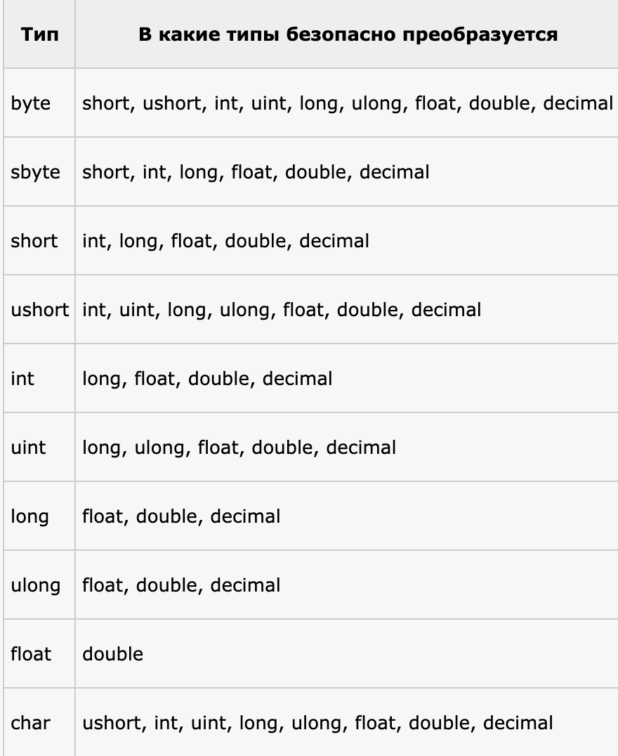

Slide 27
Note:
Несмотря на то, что и double, и decimal могут хранить дробные данные, а decimal имеет большую разрядность, чем double, но все равно значение double нужно явно приводить к типу decimal:
double a = 4.0;
decimal b = (decimal)a;

Slide 28
Потеря данных и ключевое слово checked
Что будет в следующем случае????
int a = 33;
int b = 600;
byte c = (byte)(a+b);

Slide 29
При использовании ключевого слова checked приложение выбрасывает исключение о переполнении:
try
{
int a = 33;
int b = 600;
byte c = checked((byte)(a + b));
Console.WriteLine(c);
}
catch (OverflowException ex)
{
Console.WriteLine(ex.Message);
}

Slide 30
Условные выражения
Операции возвращающие логическое значение (значение типа bool: true, false)
Операции сравнения
== Сравнивает два операнда на равенство
int a = 10;
int b = 4;
bool c = a == b; // false

Slide 31
!= Сравнивает два операнда на неравенство
int a = 10;
int b = 4;
bool c = a != b; // true
bool d = a!=10; // false
Операции <, > <=, >=
int a = 10;
int b = 4;
bool c = a < b; // false
bool d = a > 25; // false
bool d = a <= 25; // true
bool d = a >= 25; // false
Операции <, > <=, >= имеют больший приоритет, чем == и !=.

Slide 32
Логические операции
В качестве операндов они принимают значения типа bool. Как правило, применяются к отношениям и объединяют несколько операций сравнения.
| Операция логического сложения или логическое ИЛИ. Возвращает true, если хотя бы один из операндов возвращает true.
bool x1 = (5 > 6) | (4 < 6);
// 5 > 6 - false, 4 < 6 - true, поэтому возвращается true
bool x2 = (5 > 6) | (4 > 6);
// 5 > 6 - false, 4 > 6 - false, поэтому возвращается false

Slide 33
& Операция логического умножения или логическое И. Возвращает true, если оба операнда одновременно равны true.
bool x1 = (5 > 6) & (4 < 6);
// 5 > 6 - false, 4 < 6 - true, поэтому возвращается false
bool x2 = (5 < 6) & (4 < 6);
// 5 < 6 - true, 4 < 6 - true, поэтому возвращается true
|| Операция логического сложения. Возвращает true, если хотя бы один из операндов возвращает true.
bool x1 = (5 > 6) || (4 < 6);
// 5 > 6 - false, 4 < 6 - true, поэтому возвращается true
bool x2 = (5 > 6) || (4 > 6);
// 5 > 6 - false, 4 > 6 - false, поэтому возвращается false

Slide 34
&& Операция логического умножения. Возвращает true, если оба операнда одновременно равны true.
bool x1 = (5 > 6) && (4 < 6);
// 5 > 6 - false, 4 < 6 - true, поэтому возвращается false
bool x2 = (5 < 6) && (4 < 6);
// 5 < 6 - true, 4 < 6 - true, поэтому возвращается true
! Операция логического отрицания. Производится над одним операндом и возвращает true, если операнд равен false.
bool a = true;
bool b = !a; // false
^ Операция исключающего ИЛИ. Возвращает true, если либо первый, либо второй операнд (но не одновременно) равны true, иначе возвращает false
bool x5 = (5 > 6) ^ (4 < 6);
// 5 > 6 - false, 4 < 6 - true, поэтому возвращается true
bool x6 = (50 > 6) ^ (4 / 2 < 3);
// 50 > 6 - true, 4/2 < 3 - true, поэтому возвращается false

Slide 35
Условные конструкции
Конструкция if/else
Конструкция if/else проверяет истинность некоторого условия и в зависимости от результатов проверки выполняет определенный код:
int num1 = 8;
int num2 = 6;
if(num1 > num2)
{
Console.WriteLine($"Число {num1} больше числа {num2}");
}

Slide 36
Обработка ситуации при несоблюдении условия if:
int num1 = 8;
int num2 = 6;
if(num1 > num2)
{
Console.WriteLine($"Число {num1} больше числа {num2}");
}
else if (num1 < num2)
{
Console.WriteLine($"Число {num1} меньше числа {num2}");
}
else
{
Console.WriteLine("Число num1 равно числу num2");
}

Slide 37
Соединение сразу несколько условий:
int num1 = 8;
int num2 = 6;
if(num1 > num2 && num1==8)
{
Console.WriteLine($"Число {num1} больше числа {num2}");
}
В данном случае блок if будет выполняться, если num1 > num2 равно true и num1==8 равно true.

Slide 38
Конструкция switch
Конструкция switch/case аналогична конструкции if/else, так как позволяет обработать сразу несколько условий:
Console.WriteLine("Нажмите Y или N");
string selection = Console.ReadLine();
switch (selection)
{
case "Y":
Console.WriteLine("Вы нажали букву Y");
break;
case "N":
Console.WriteLine("Вы нажали букву N");
break;
default:
Console.WriteLine("Вы нажали неизвестную букву");
break;
}

Slide 39
В конце каждого блока сase должен ставиться один из операторов перехода: break, goto case, return или throw.
Как правило, используется оператор break. При его применении другие блоки case выполняться не будут.
Если мы хотим, чтобы, наоборот, после выполнения текущего блока case выполнялся другой блок case, то мы можем использовать вместо break оператор goto case.
Если мы хотим также обработать ситуацию, когда совпадения не будет найдено, то можно добавить блок default.
Применение оператора return позволит выйти не только из блока case, но и из вызывающего метода.
Оператор throw применяется для выброса ошибок.

Slide 40
Тернарная операция
Тернарная операция имеет следующий синтаксис:
[первый операнд - условие] ? [второй операнд] : [третий операнд].
int x=3;
int y=2;
Console.WriteLine("Нажмите + или -");
string selection = Console.ReadLine();
int z = selection == "+"? (x+y) : (x-y);
Console.WriteLine(z);

Slide 41
